Slide 1
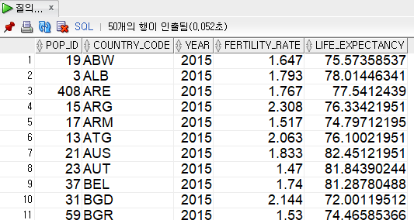
문제 1. 2015년 평균 기대수명보다 높은 모든 정보를 조회하세요.

Slide 2
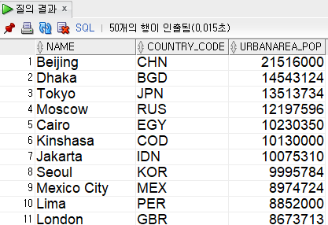
-- 문제 2. subquery_countries 테이블에 있는 capital과
-- 매칭되는 cities 테이블의 정보를 조회하세요.
-- 조회할 컬럼명은 name, country_code, urbanarea_pop

Slide 3
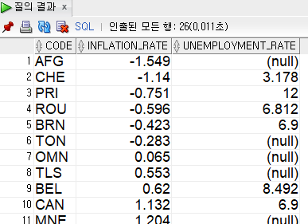
문제 3.
조건 1. economies 테이블에서 country code, inflation rate, unemployment rate를 조회한다.
조건 2. inflation rate 오름차순으로 정렬한다.
조건 3. subquery_countries 테이블내 gov_form 컬럼에서 Constitutional Monarchy 또는 `Republic`이 들어간 국가는 제외한다.

Slide 4
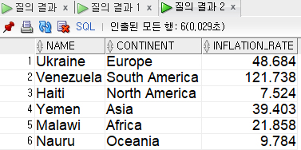
문제 4. 2010년 각 대륙별 inflation_rate가 가장 심한 국가와 inflation_rate를 구하세요.

Slide 5
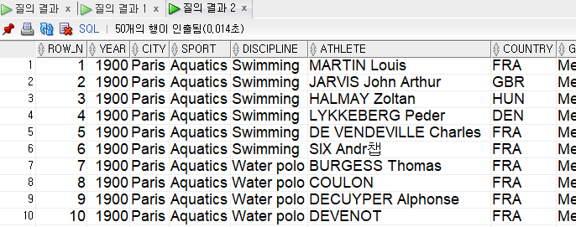
문제 1. 각 행에 숫자를 1, 2, 3, ..., 형태로 추가한다. (row_n 으로 표시)
row_n 기준으로 오름차순으로 출력
테이블명에 alias를 적용한다.

Slide 6
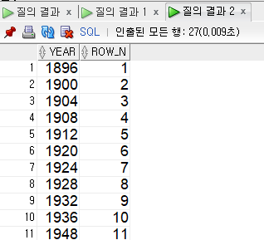
문제 2. 올림픽 년도를 오름차순 순번대로 작성을 한다.
힌트 : 서브쿼리와 윈도우 함수를 이용한다.

Slide 7
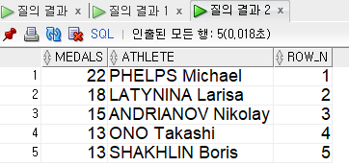
-- 문제 3. (1) WITH 절 사용하여 각 운동선수들이 획득한 메달 갯수를 내림차순으로 정렬하도록 합니다.
-- (2) (1) 쿼리를 활용하여 그리고 선수들의 랭킹을 추가한다.
-- 상위 5개만 추출 : OFFSET 0 ROWS FETCH NEXT 5 ROWS ONLY
-- WITH AS (1번 쿼리)
-- 2번 쿼리

Slide 8
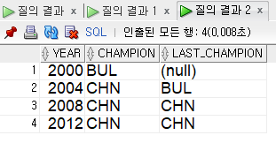
-- 문제 4
-- 다음쿼리를 실행한다.
-- 남자 69KG 역도 경기에서 매년 금메달리스트 조회하도록 합니다.
-- 기존 쿼리에서 매년 전년도 챔피언도 같이 조회하도록 합니다.
-- LAG & WITH 절 사용

